Slide 1

Работа на ЕНС 2024: обновленный порядок начисления и резервирования налогов и взносов. Справки, документы и другие новые возможности личного кабинета.
Дорофеева Мария Владимировна,
начальник отдела учета и отчетности УФНС России по г. Москве

Slide 2
Изменения в 2024 году
С 01 января 2024, в связи с окончанием переходного периода | прием платежных документов со статусом «02» подача уведомлений п. 12 ст. 4 Федерального закона от 14.07.2022 № 263-ФЗ пени за ошибки в уведомлениях не начисляются если на ЕНС достаточно средств для погашения обязанности по уплате налогов. Постановление Правительства Российской Федерации от 29.03.2023 № 500
С 1 января 2024 года можно представлять ТОЛЬКО уведомление об исчисленных налогах | Уведомление подается по форме, утверждённой приказом ФНС России от 02.11.2022 № ЕД -7-8-/1047@ Достаточно одного уведомления по всем авансам, причем, можно оформить одно уведомление сразу на несколько периодов. Для исключения ошибок, введены контрольные соотношения Автозаполнение в учетных (бухгалтерских) системах и Личном кабинете Для ИП предусмотрено использование неквалифицированной электронной подписи, при отправке из Личного кабинета
Изменение сроков по НДФЛ в 2024 году (Федеральный закон от 27.11.2023 № 539-ФЗ)
За период с 1 числа по 22 число текущего месяца — сдать уведомление 25 числа, а заплатить налог до 28 числа текущего месяца | За период с 23 числа по последнее число календарного месяца — сдать уведомление до 3 числа, а заплатить налог до 5 числа следующего месяца. По НДФЛ, исчисленному и удержанному с 23 по 31 декабря ничего не меняется. Срок для сдачи уведомления и уплаты налога за этот период остается прежний — последний рабочий день года.

Slide 3

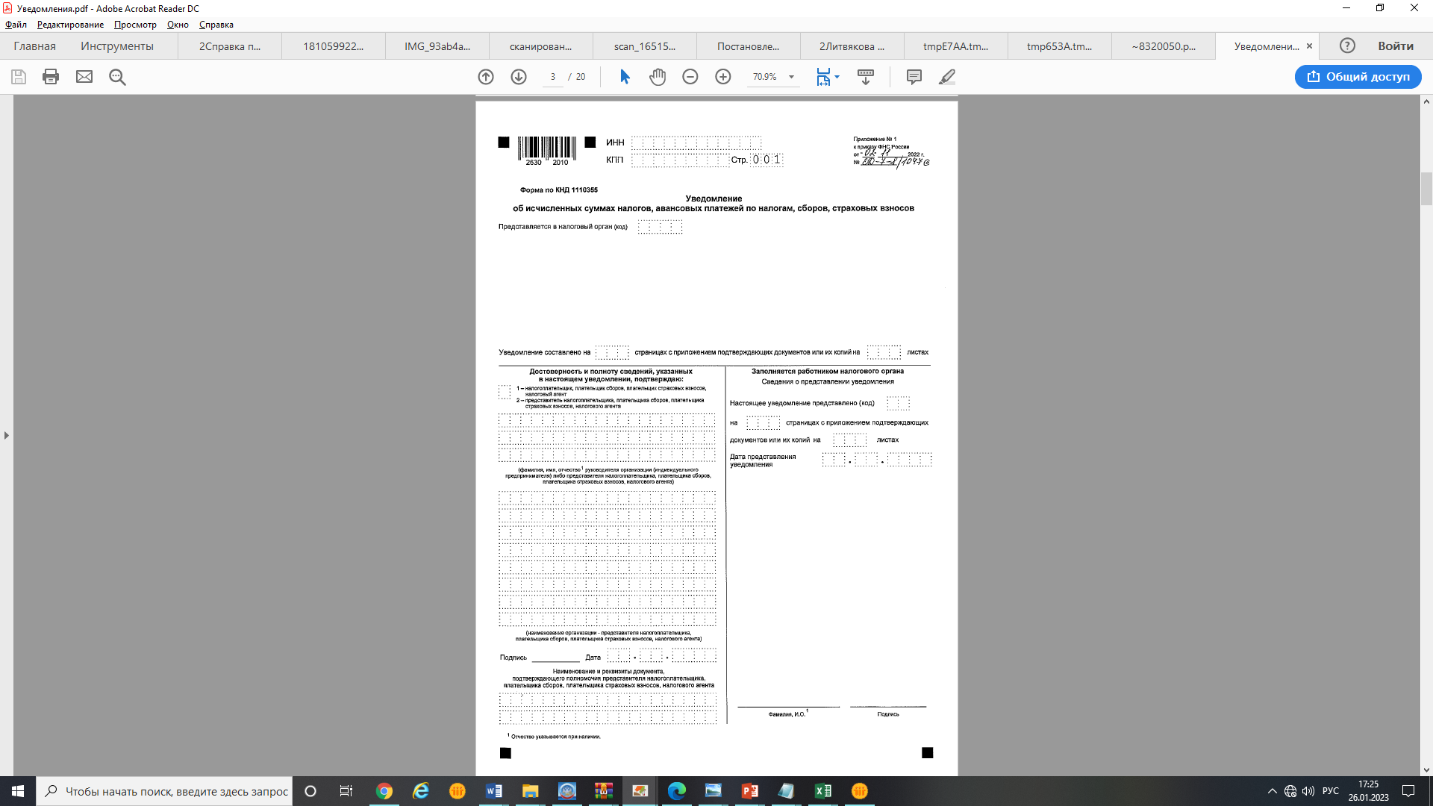
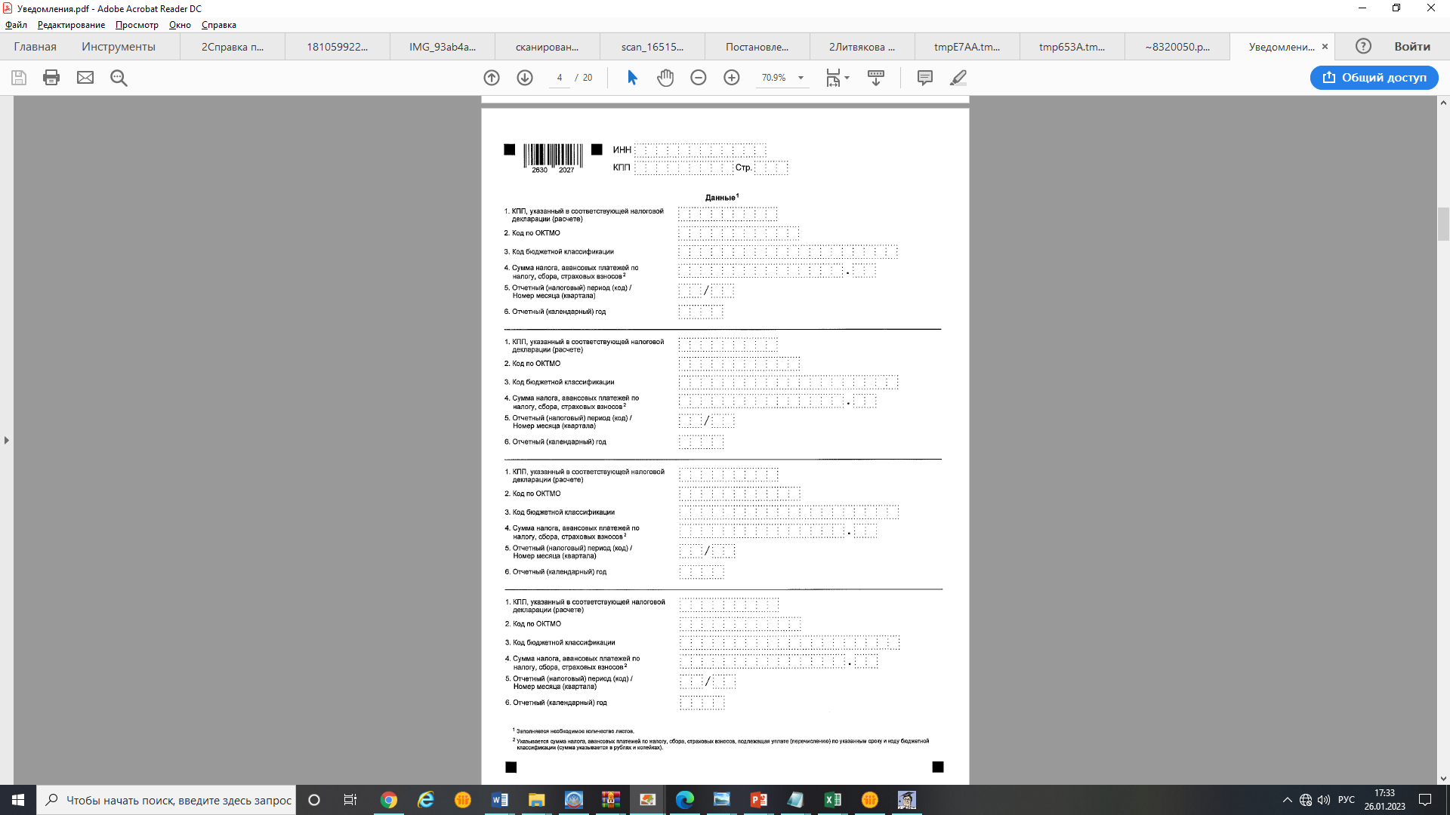

Форма уведомления об исчисленных суммах налогов, авансовых платежей по налогам, сборов, страховых взносов
ПРИКАЗ от 2 ноября 2022 г. N ЕД-7-8/1047@
ОБ УТВЕРЖДЕНИИ ФОРМЫ, ПОРЯДКА ЗАПОЛНЕНИЯ И ФОРМАТА ПРЕДСТАВЛЕНИЯ УВЕДОМЛЕНИЯ ОБ ИСЧИСЛЕННЫХ СУММАХ НАЛОГОВ, АВАНСОВЫХ ПЛАТЕЖЕЙ ПО НАЛОГАМ, СБОРОВ, СТРАХОВЫМ ВЗНОСАМ В ЭЛЕКТРОННОЙ ФОРМЕ

Slide 4
Изменение сроков по НДФЛ
уведомление и оплата осуществляется два раза в месяц
За период с 1 числа по 22 число текущего месяца — сдать уведомление 25 числа, а заплатить налог до 28 числа текущего месяца.
За период с 23 числа по последнее число календарного месяца — сдать уведомление до 3 числа, а заплатить налог до 5 числа следующего месяца.
По НДФЛ, исчисленному и удержанному с 23 по 31 декабря ничего не меняется. Срок для сдачи уведомления и уплаты налога за этот период остается прежний — последний рабочий день года.
Все налоги и взносы перечисляются Единым налоговым платежом на Единый налоговый счет
Последовательность распределения положительного сальдо на ЕНС определена статьей 45 Налогового кодекса:
1- недоимка по НДФЛ;
2- текущий НДФЛ;
3- недоимка по другим налогам и взносам, текущие налоги и взносы, пени, проценты, штрафы.
Если на ЕНС денег недостаточно, распределение осуществляется пропорционально величине обязательств.

Slide 5
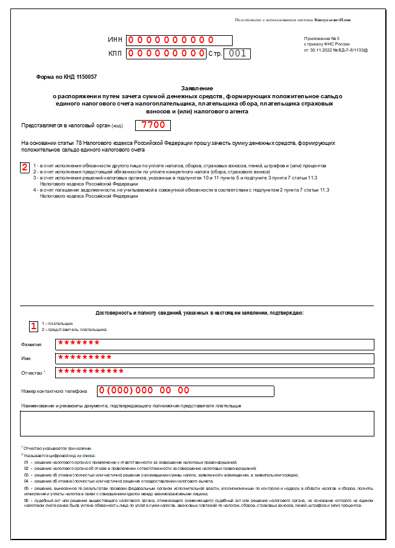
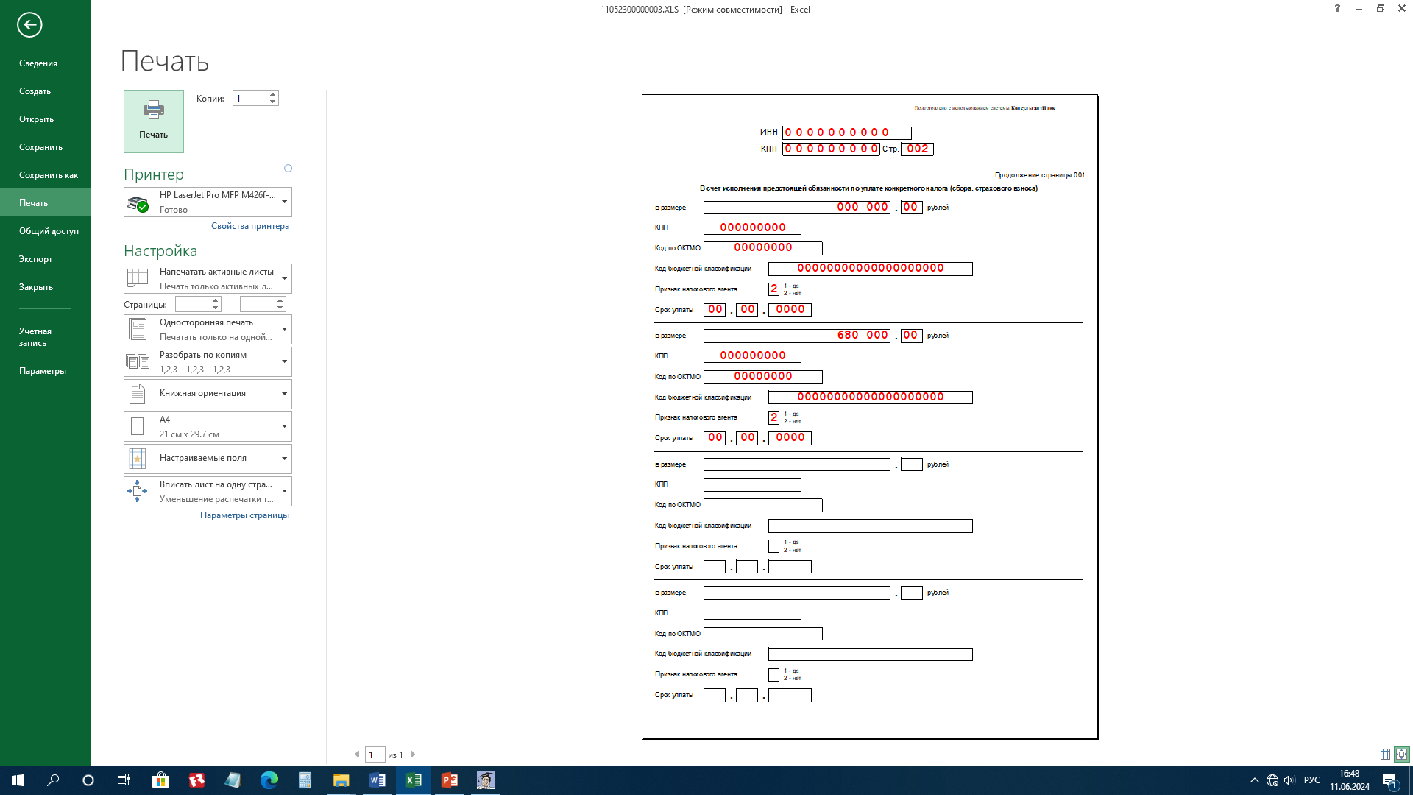
Как сделать резерв и как отменить резерв
В соответствии со статьей 78 НК РФ необходимо представить заявление по любому налогу и сбору, подлежащему уплате в составе ЕНП
Заявление о зачете в счет предстоящей обязанности по уплате конкретного налога заполняется по форме, утвержденной Приказом ФНС России от 30.11.2022 №ЕД-7-8/1133@
КНД1150057

Slide 6
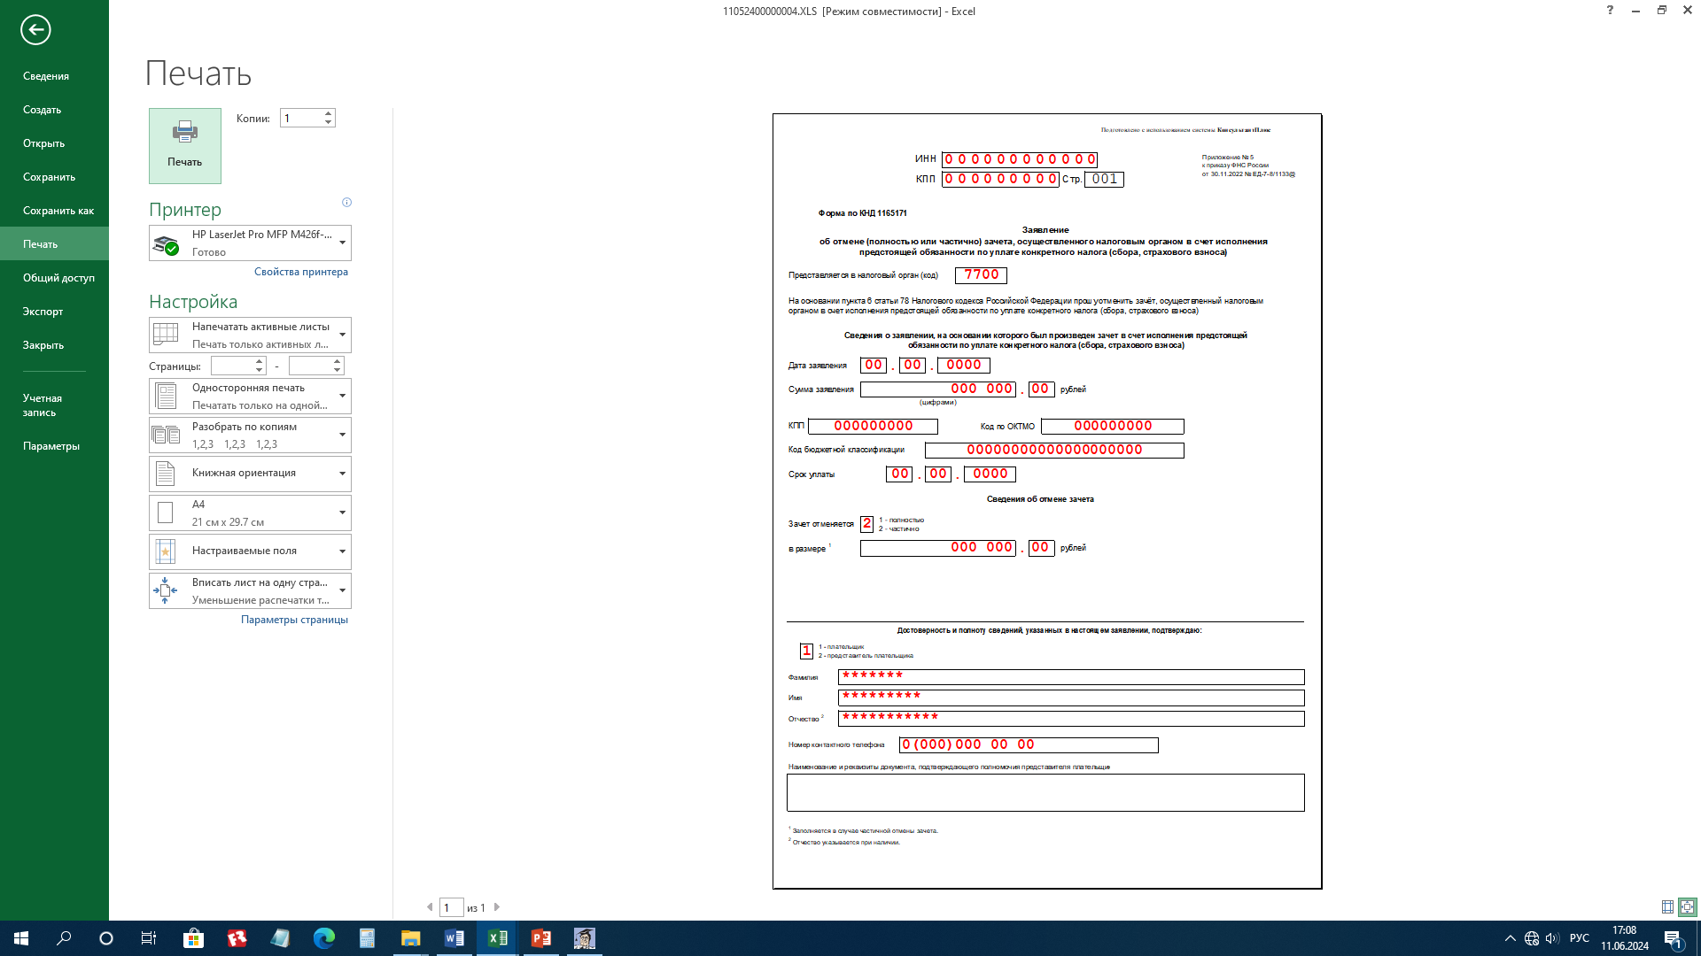
Как сделать резерв и как отменить резерв
КНД1165171

Slide 7
Сверка Справки Акты
Справка о наличии положительного, отрицательного или нулевого сальдо ЕНС налогоплательщика.
Справка об исполнении обязанности по уплате налогов, сборов, страховых взносах, пеней, штрафов, процентов.
Справка о принадлежности сумм денежных средств, перечисленных в качестве единого налогового платежа налогоплательщика, плательщика сбора, плательщика страховых взносов или налогового агента.
Акт сверки принадлежности сумм денежных средств, перечисленных и (или) признаваемых в качестве единого налогового платежа, либо сумм денежных средств, перечисленных не в качестве единого налогового платежа.
Сведения о наличии (отсутствии) задолженности в размере отрицательного сальдо ЕНС.

Slide 8
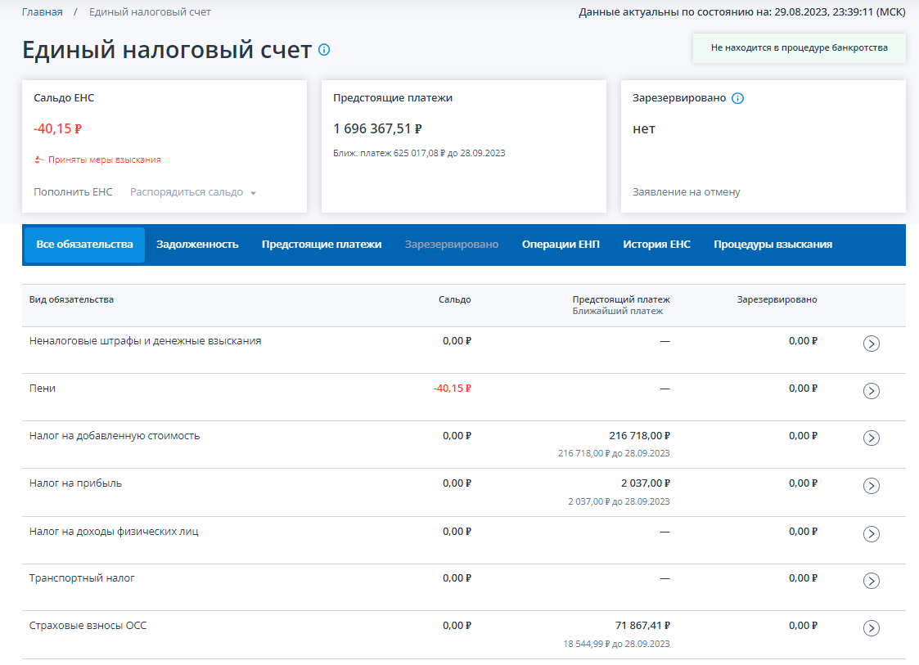
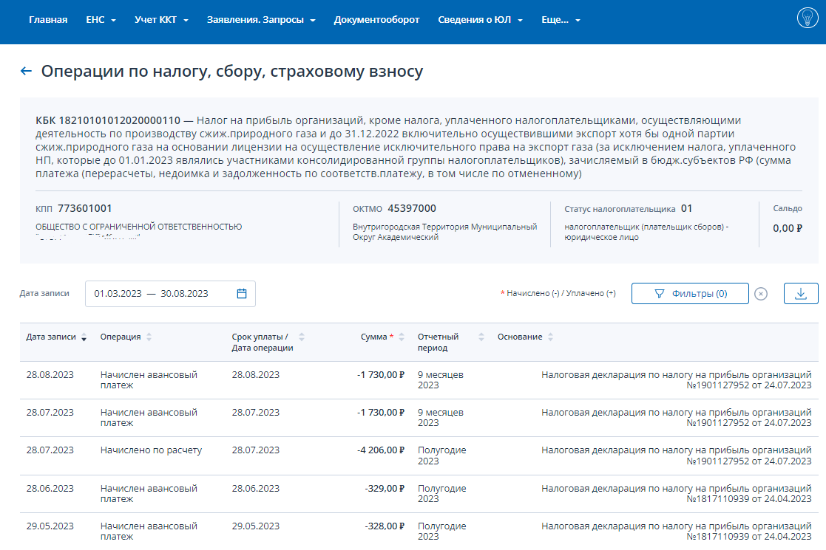
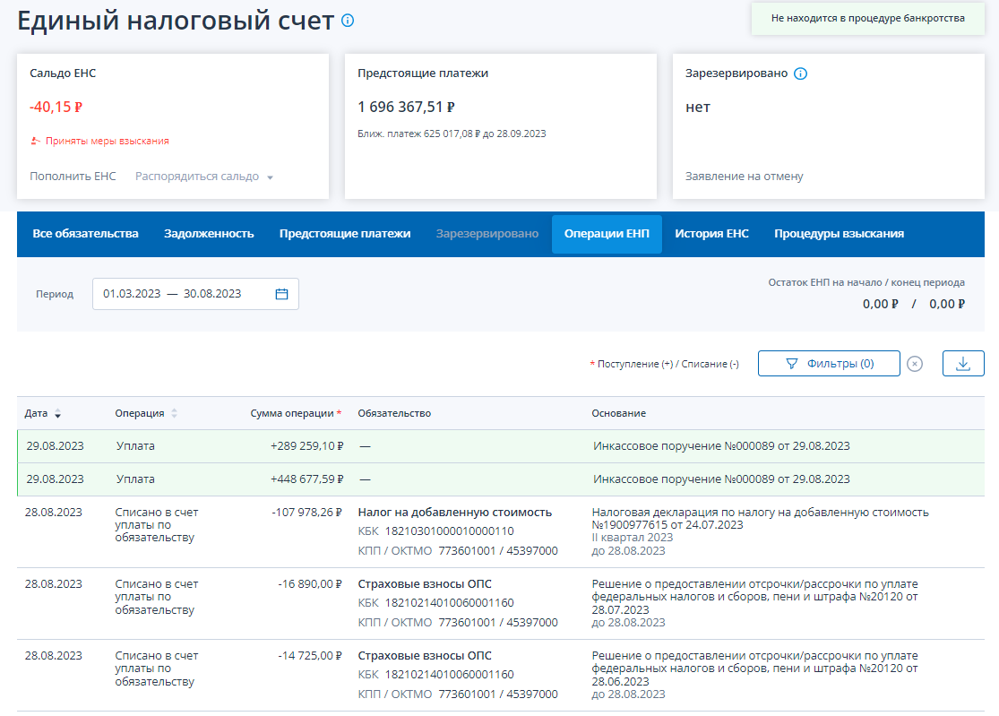
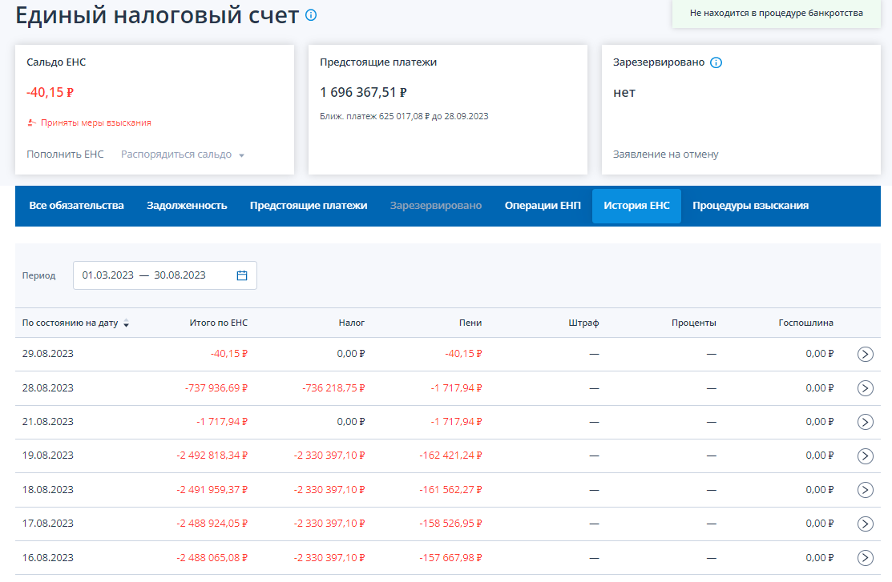
Просмотр сведений в Личном кабинете налогоплательщика

Slide 9
Сверка Справки Акты
Справка о сальдо ЕНС,
Справка об исполнении обязанности,
Справка о принадлежности и
Акт сверки
могут быть запрошены в электронном виде по ТКС или через ЛК либо в бумажном виде.

Slide 10
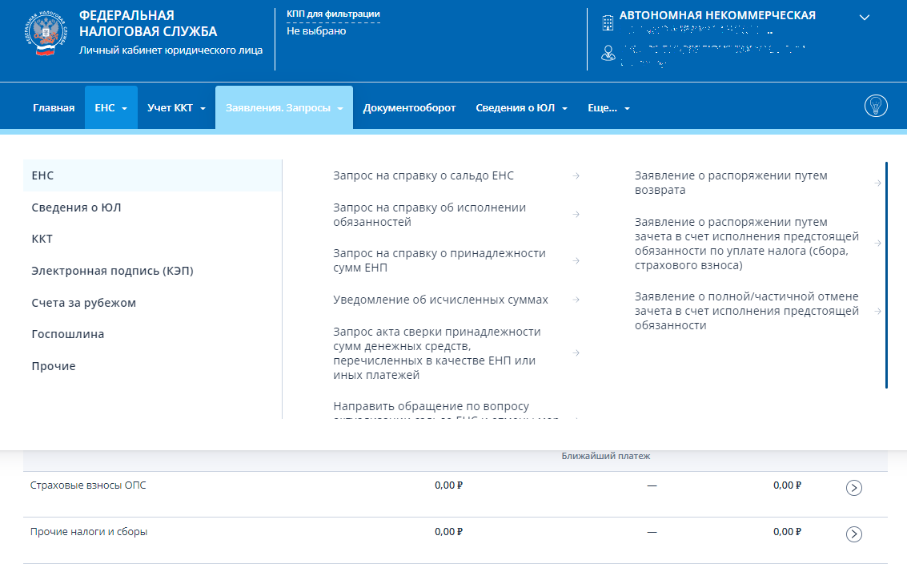
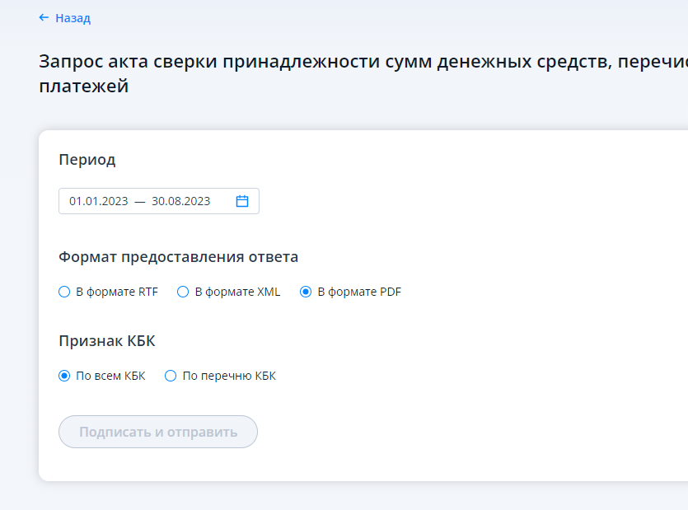
Личные кабинет налогоплательщика

Slide 11
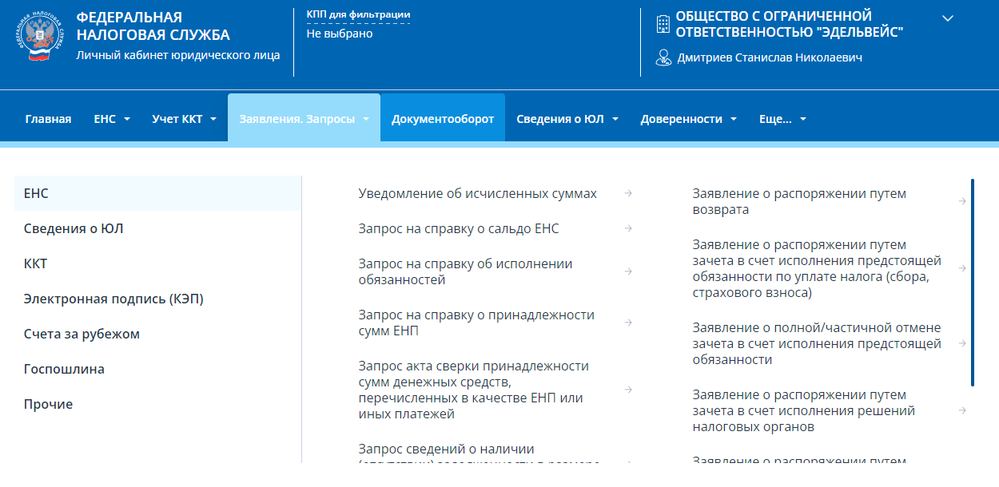
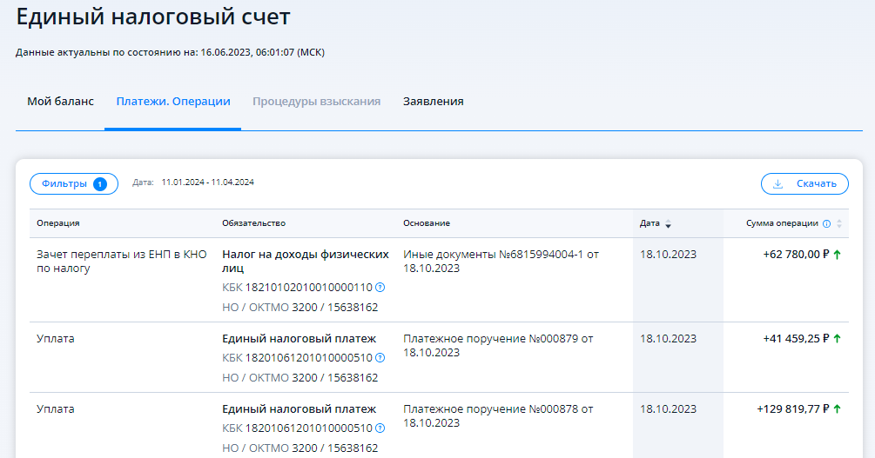
Новый функционал Личных кабинетов
Notes:
готово

Slide 12
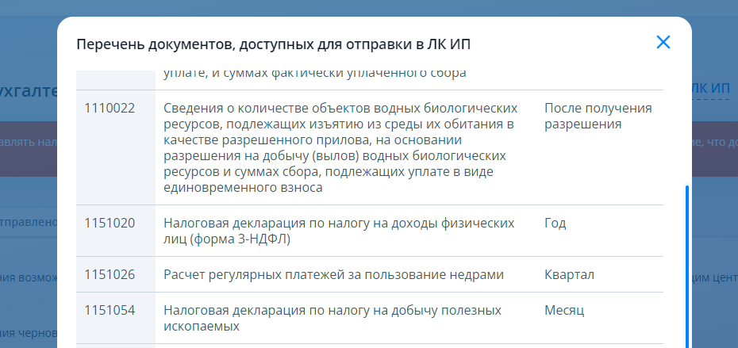
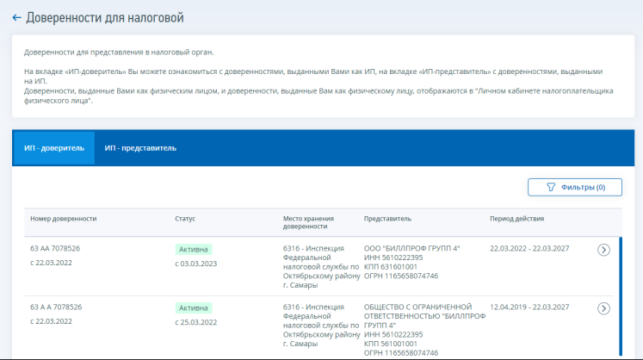
Новый функционал Личных кабинетов

Slide 13
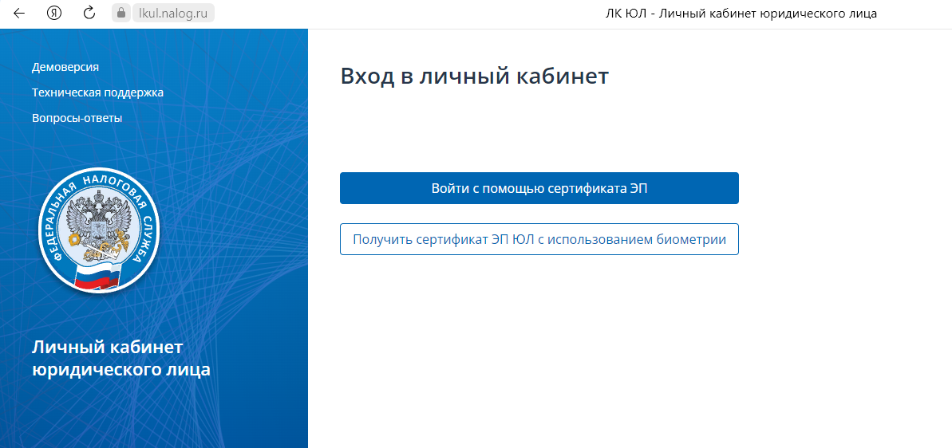
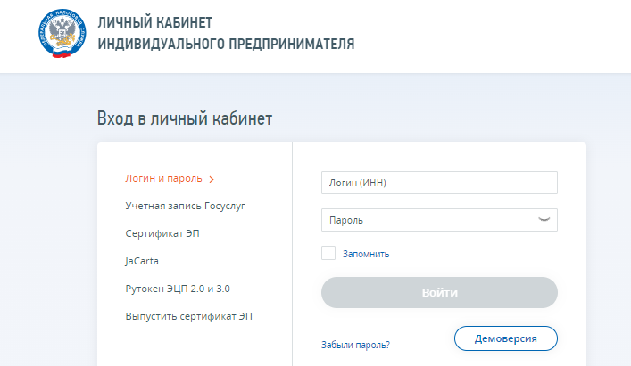
Новый функционал Личных кабинетов

Slide 14
СПАСИБО
ЗА ВНИМАНИЕ !

